Slide 1
세미나 용어 정리

Slide 2
Bootstrapping
- 훈련 데이터 셋에서 중복을 허용하여 원래 데이터 셋과 같은 크기의 데이터 셋을 만드는 과정
Bagging
- bagging(Bootstrap aggregating)은 bootstrap을 통해 조금씩 다른 훈련 데이터에 대해 훈련된 기초 분류기(base learner)들을 결합(aggregating)시키는 방법
- 트레이닝 데이터를 선택하는 방법에 따라
- bagging
- 훈련 세트에서 중복을 허용하는 샘플링 방식
- 예측 모형의 분산을 줄이고 과적합(overfitting)을 피하도록 해준다
- 보통 ‘결정트리학습법＇이나 ‘랜덤포레스트＇에만 적용되는게 일반적이다
- pasting
- 중복을 허용하지 않고 샘플링하는 방식

Slide 3
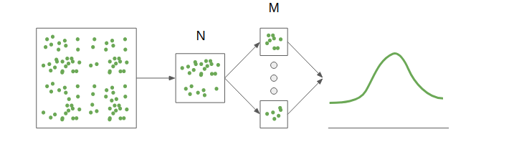
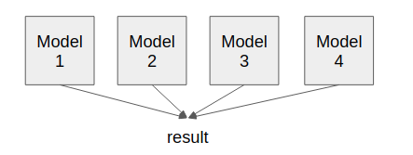
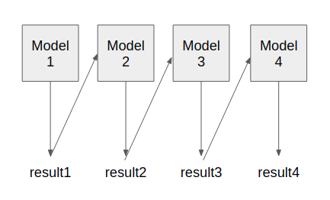
https://choice-life.tistory.com/62
통계학
Bootstrap
- 확률변수의 정확한 분포를 모르는 경우 측정된 통계치의 신뢰도를 가늠할때 bootstrap 사용
- 측정된 n개의 데이터중에 m개를 뽑고 평균을 여러 번 구함 그렇게 되면 평균의 분포를 알수있고 이로부터 sample mean을 구할수 있음
머신러닝
Bootstrap
- 원래의 데이터 셋으로부터 랜덤 샘플링을 통해 학습데이터를 늘리는 방법
- 데이터 양을 늘릴 수 있고, 분포를 고르게 만들 수 있는 효과가 있음
- bootstrap을 이용하면 ensemble을 사용할 수 있음
Ensemble
- bagging과 boosting이 존재
Bagging
- bootstrap으로 조금씩 다른 훈련 데이터를 생성, 병렬로 처리하여 결과를 결합하는 방법
Boosting
- 잘못 분류된 객체들에 집중하여 새로운 분류 구칙을 생성하는 단계를 반복하는 순차적 학습 알고리즘

Slide 4
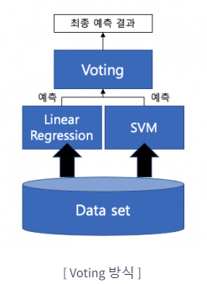
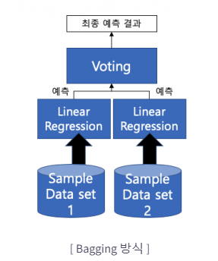
앙상블 학습 (ensemble learning)
- 여러 개의 분류기를 생성하고, 그 예측을 결합함으로써 보다 정확한 예측을 도출하는 기법
- 강력한 하나의 모델을 사용하는 대신 보다 약한 모델 여러 개를 조합하여 더 정확한 예측에 도움을 주는 방식
- 앙상블 학습 유형(보팅(voting), 배깅(bagging), 부스팅(boosting) 세 가지의 유형으로 나뉨
보팅(voting)
- 여러 개의 분류기가 투표를 통해 최종 예측 결과를 결정하는 방식
- 서로 다른 알고리즘을 여러 개 결합하여 사용
- 보팅 방식
- 하드 보팅
- 다수의 분류기가 예측한 결과값을 최종 결과로 선정
- 소프트 보팅
- 모든 분류기가 예측한 레이블 값의 결정 확률 평균을 구한 뒤 가장 확률이 높은 레이블 값을 최종결과로 선정
배깅(Bootstrap AGGregatING, Bagging)
- 데이터 샘플링(bootstrap)을 통해 모델을 학습시키고 결과를 집계(Aggregating)하는 방법
- 모두 같은 유형의 알고리즘 기반의 분류기를 사용
- 데이터 분할 시 중복을 허용
- categorical data : 다수결 투표 방식으로 결과 집계
- continuous data : 평균값 집계
- 과적합(overfitting)방지에 효과적
- 대표적인 배깅 방식 : 랜덤 포레스트 알고리즘
부스팅(boosting)
- 여러 개의 분류기가 순차적으로 학습을 수행
- 이전 분류기가 예측이 틀린 데이터에 대해서 올바르게 예측할 수 있도록 다음 분류기에 가중치(weight)를 부여하여
학습과 예측을 진행
- 계속하여 분류기에게 가중치를 부스팅하여 학습을 진행하기에 부스팅방식이라고 불림
- 예측 성능이 뛰어나 앙상블 학습을 주도
- 대표적인 부스팅 모듈 : XGBoost, LightGBM
- 보통 부스팅방식은 배깅에 비해 성능이 좋지만, 속도가 느리고 과적합이 발생할 가능성이 존재함으로 상황에 따라 적절하게 사용해야함
http://www.dinnopartners.com/__trashed-4/

Slide 5
랜덤 포레스트
정의
- 의사결정나무 모델을 여러 개 훈련시켜서 그 결과를 종합해 예측하는 앙상블 알고리즘
- 각 의사결정 나무 모델을 훈련시킬 때 배깅 방식을 사용
- 배깅은 전체 train dataset에서 중복을 허용해 샘플링한 dataset으로 개별 의사결정나무 모델을 훈련하는 방식
- 여러 모델을 통해 예측한 값은 평균을 취하여 최종적인 예측값을 산출
- 배깅 방식은 예측 모델의 일반화(안정성) 성능을 향상하는데 도움이 됨
장단점
장점 | 단점
일반화 및 성능 우수 | 개별 트리 분석이 어렵고 트리 분리가 복잡해 지는 경향 존재
파라미터 조정 용이 | 차원이 크고 희소한 데이터는 성능 미흡 (text data)
데이터 scale 변환 불필요 | 훈련시 메모리 소모가 크다
Overfitting이 잘 되지 않는다 | Train data를 추가해도 모델 성능 개선이 어렵다

Slide 6
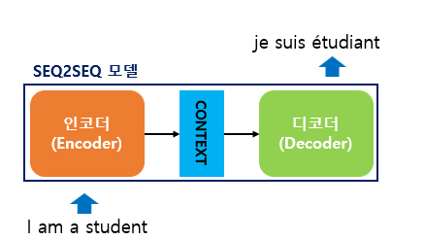
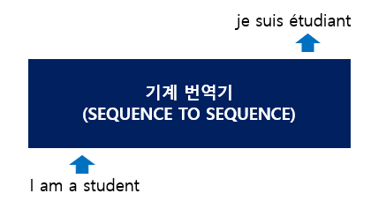
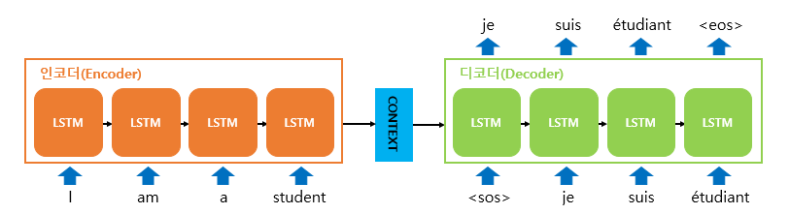
시퀀스-투-시퀀스(seq2seq)
- seq2seq는 번역기에서 대표적으로 사용되는 모델
- seq2seq는 인코더와 디코더 두개의 모듈로 구성
- 인코더는 입력문장의 모든 단어들을 순차적으로 입력받은 뒤에
마지막에 이 모든 단어 정보들을 압축해서 하나의 벡터로 만드는데 이것은 ‘컨텍스트 벡터(context vector)라고 함
입력 문장의 정보가 하나의 컨텍스트 벡터로 모두 압축되면 인코더는 컨텍스트 벡터를 디코더로 전송함
디코더는 컨텍스트 벡터를 받아서 번역된 단어를 한개씩 순차적으로 출력함
- 인코더와 디코더 아키텍쳐의 내부는 두개의 RNN아키텍쳐이다
- 입력문장을 받는 RNN 셀을 인코더, 출력문장을 출력하는 RNN셀을 디코더라고 한다
- 성능 문제로 인해 바닐라 RNN이 아니라 LSTM 셀, GRU셀들로 구성된다
- 입력문장은 단어 토큰화(문장을 분배화)를 통해서 단어 단위로 쪼개지고 단어 토큰 각각은 RNN셀의 각 시점의 입력이됨
- 인코더 RNN셀은 모든 단어를 입력받은 뒤에 인코더 RNN셀의 마지막 시점의 은닉 상태를 디코더 RNN셀
로 넘겨주는데 이를 컨텍스트벡터라고 하며 컨텍스트 벡터는 디코더 RNN셀의 첫번째 은닉 상태에 사용됨
<seq2seq 모델 내부모습>
<seq2seq예시인 번역기>
<인코더 & 디코더 아키텍쳐>

Slide 7
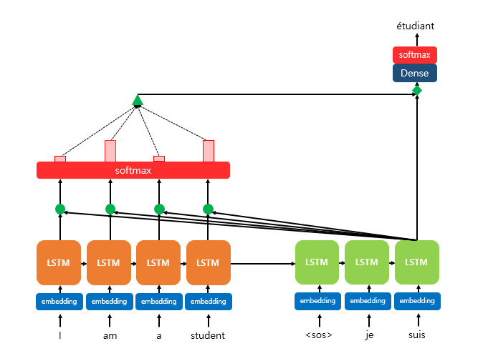
어텐션 메커니즘(Attention Mechanisim)
- RNN에 기반한 seq2seq모델에는 크게 두가지 문제가 있다
- 첫번째, 하나의 고정된 크기의 벡터에 모든 정보를 압축하려고 하니깐 정보 손실발생
- 둘쨰, RNN의 고질적인 문제인 기울기 소실(vanishing gradient)문제가 존재
어텐션 아이디어
- 어텐션의 기본아이디어는 디코더에서 출력 단어를 예측하는 매 시점(time step)마다, 인코더에서 전체 입력문장을 다시 한 번 참고하는 점
- 단, 전체 입력 문장을 전부 다 동일한 비율로 참고하는 것이 아니라, 해당시점에서 예측해야할 단어와 연관이 있는 입력 단어 부분을 좀 더 집중(attention)함
닷-프로덕트 어텐션
- 오른쪽 그림에서 디코더의 세번째 lstm셀(초록색)에서 출력단어를 예측할 때, 어텐션 메커니즘을 사용하는 모습이다
- 디코더의 첫번째, 두번째 lstm 셀은 이미 어텐션 메커니즘을 통해 je와 suis를 예측하는 과정을 거쳤다고 가정
- 디코더의 세번째 lstm셀은 출력단어를 예측하기 위해 인코더의 모든 입력단어들의 정보를 다시 한번 참고
- 소프트맥스 함수를 통해 나온 결과값은 I,am,a,student 단어 각각이 출력 단어를 예측할 때 얼마나
도움이 되는지의 정도를 수치화한 값이다
- 오른쪽 그림에서 빨간 직사각형의 크기로 소프트맥스 함수의 크기값을 표현해 보았다
- 크면 클 수록 도움이 되는 정도를 말하며 각 입력단어가 디코더의 예측에 도움이 되는 정도가
수치화하여 측정되면 이를 하나의 정보로 담아서 디코더로 전송된다.
- 오른쪽 그림에서의 초록색 삼각형이 이에 해당된다
<닷-프로덕트 어텐션>

Slide 8
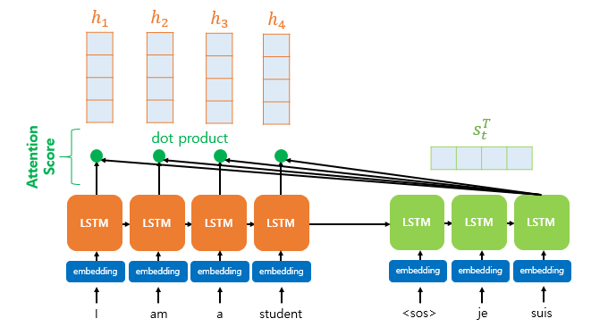
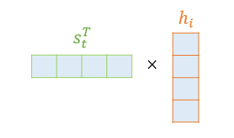
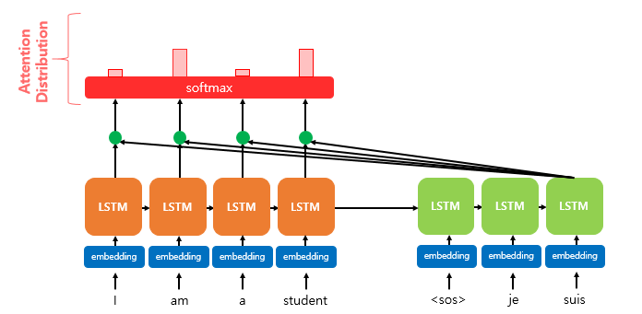
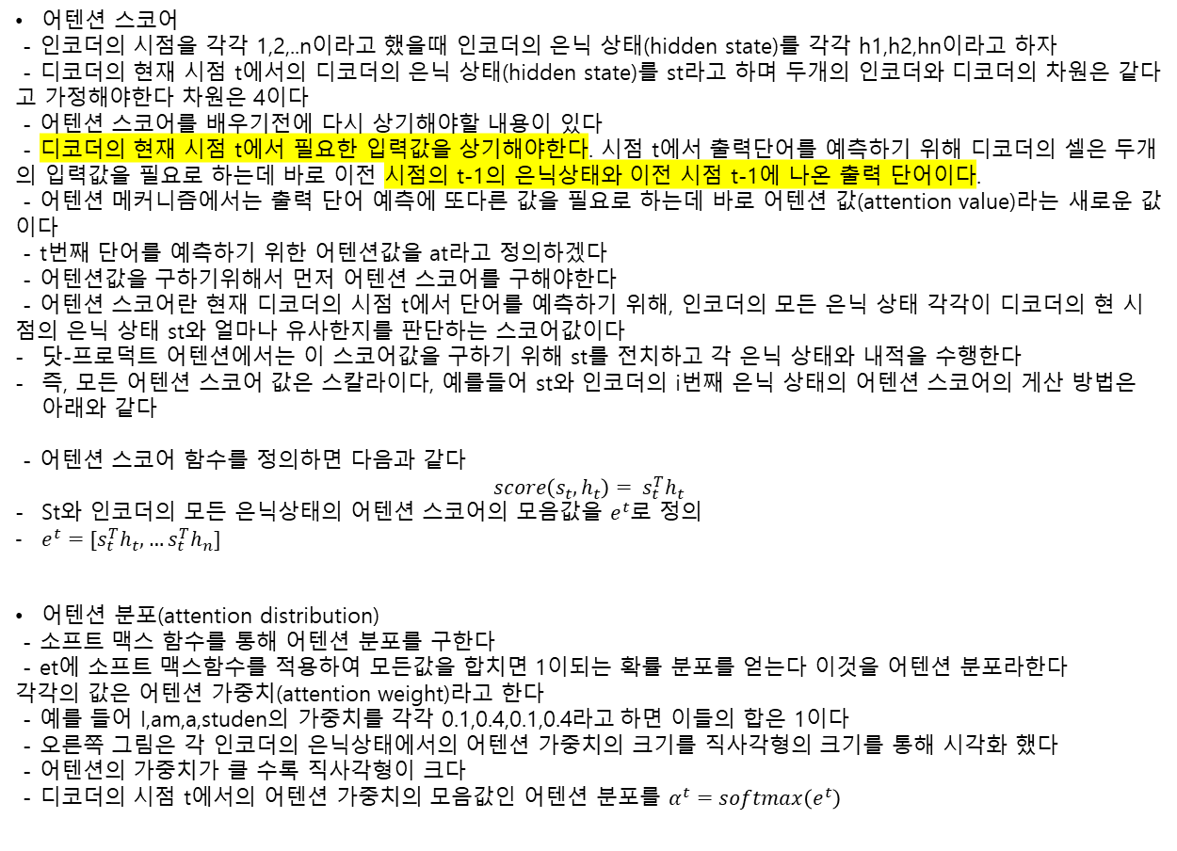
어텐션 스코어
- 인코더의 시점을 각각 1,2,..n이라고 했을때 인코더의 은닉 상태(hidden state)를 각각 h1,h2,hn이라고 하자
- 디코더의 현재 시점 t에서의 디코더의 은닉 상태(hidden state)를 st라고 하며 두개의 인코더와 디코더의 차원은 같다고 가정해야한다 차원은 4이다
- 어텐션 스코어를 배우기전에 다시 상기해야할 내용이 있다
- 디코더의 현재 시점 t에서 필요한 입력값을 상기해야한다. 시점 t에서 출력단어를 예측하기 위해 디코더의 셀은 두개의 입력값을 필요로 하는데 바로 이전 시점의 t-1의 은닉상태와 이전 시점 t-1에 나온 출력 단어이다.
- 어텐션 메커니즘에서는 출력 단어 예측에 또다른 값을 필요로 하는데 바로 어텐션 값(attention value)라는 새로운 값이다
- t번째 단어를 예측하기 위한 어텐션값을 at라고 정의하겠다
- 어텐션값을 구하기위해서 먼저 어텐션 스코어를 구해야한다
- 어텐션 스코어란 현재 디코더의 시점 t에서 단어를 예측하기 위해, 인코더의 모든 은닉 상태 각각이 디코더의 현 시점의 은닉 상태 st와 얼마나 유사한지를 판단하는 스코어값이다
닷-프로덕트 어텐션에서는 이 스코어값을 구하기 위해 st를 전치하고 각 은닉 상태와 내적을 수행한다
즉, 모든 어텐션 스코어 값은 스칼라이다, 예를들어 st와 인코더의 i번째 은닉 상태의 어텐션 스코어의 게산 방법은 아래와 같다
- 어텐션 스코어 함수를 정의하면 다음과 같다
$$score\left(s_{t},h_{t}\right)= s_{t}^{T}h_{t}$$
St와 인코더의 모든 은닉상태의 어텐션 스코어의 모음값을 $e^{t}로$ 정의
$e^{t}=[s_{t}^{T}h_{t},…s_{t}^{T}h_{n}]$
어텐션 분포(attention distribution)
- 소프트 맥스 함수를 통해 어텐션 분포를 구한다
- et에 소프트 맥스함수를 적용하여 모든값을 합치면 1이되는 확률 분포를 얻는다 이것을 어텐션 분포라한다
각각의 값은 어텐션 가중치(attention weight)라고 한다
- 예를 들어 I,am,a,studen의 가중치를 각각 0.1,0.4,0.1,0.4라고 하면 이들의 합은 1이다
- 오른쪽 그림은 각 인코더의 은닉상태에서의 어텐션 가중치의 크기를 직사각형의 크기를 통해 시각화 했다
- 어텐션의 가중치가 클 수록 직사각형이 크다
- 디코더의 시점 t에서의 어텐션 가중치의 모음값인 어텐션 분포를 $α^{t}=softmax\left(e^{t}\right)$
<어텐션 스코어>

Slide 9
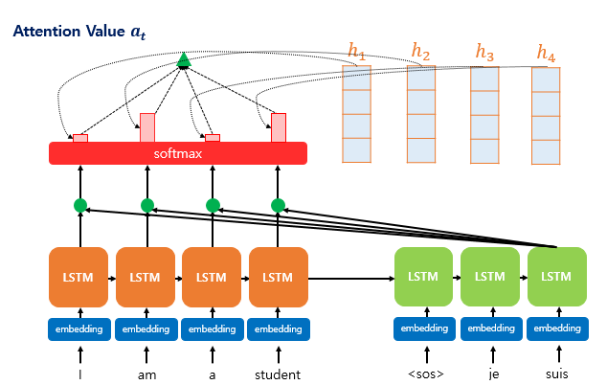
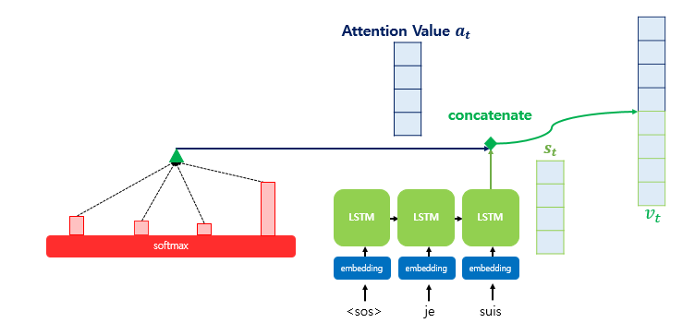
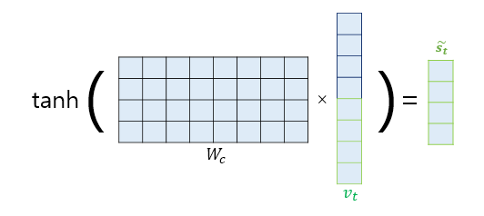
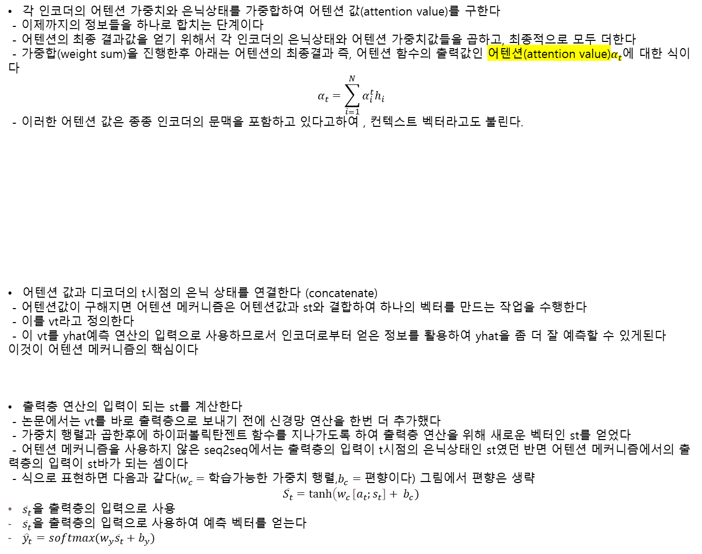
https://wikidocs.net/22893
각 인코더의 어텐션 가중치와 은닉상태를 가중합하여 어텐션 값(attention value)를 구한다
- 이제까지의 정보들을 하나로 합치는 단계이다
- 어텐션의 최종 결과값을 얻기 위해서 각 인코더의 은닉상태와 어텐션 가중치값들을 곱하고, 최종적으로 모두 더한다
- 가중합(weight sum)을 진행한후 아래는 어텐션의 최종결과 즉, 어텐션 함수의 출력값인 어텐션(attention value)$α_{t}$에 대한 식이다
$$α_{t}=\sum_{i=1}^{N}{α_{i}^{t}h_{i}}$$
- 이러한 어텐션 값은 종종 인코더의 문맥을 포함하고 있다고하여 , 컨텍스트 벡터라고도 불린다.
어텐션 값과 디코더의 t시점의 은닉 상태를 연결한다 (concatenate)
- 어텐션값이 구해지면 어텐션 메커니즘은 어텐션값과 st와 결합하여 하나의 벡터를 만드는 작업을 수행한다
- 이를 vt라고 정의한다
- 이 vt를 yhat예측 연산의 입력으로 사용하므로서 인코더로부터 얻은 정보를 활용하여 yhat을 좀 더 잘 예측할 수 있게된다
이것이 어텐션 메커니즘의 핵심이다
출력층 연산의 입력이 되는 st를 계산한다
- 논문에서는 vt를 바로 출력층으로 보내기 전에 신경망 연산을 한번 더 추가했다
- 가중치 행렬과 곱한후에 하이퍼볼릭탄젠트 함수를 지나가도록 하여 출력층 연산을 위해 새로운 벡터인 st를 얻었다
- 어텐션 메커니즘을 사용하지 않은 seq2seq에서는 출력층의 입력이 t시점의 은닉상태인 st였던 반면 어텐션 메커니즘에서의 출력층의 입력이 st바가 되는 셈이다
- 식으로 표현하면 다음과 같다($w_{c}=학$습가능한 가중치 행렬,$b_{c}=편$향이다) 그림에서 편향은 생략
$${\overline{S}}_{t}=\tanh\left(w_{c}\right.\left[a_{t};s_{t}\right]+ b_{c})$$
${\overline{s}}_{t}을$ 출력층의 입력으로 사용
${\overline{s}}_{t}$을 출력층의 입력으로 사용하여 예측 벡터를 얻는다
${\hat{y}}_{t}=softmax(w_{y}{\overline{s}}_{t}+b_{y})$

Slide 10
Bias와 가중치 설명
https://jh2021.tistory.com/3

